Slide 1

Déposer et diffuser des REL au Québec : présentation d’un travail d’arrimage d’un schéma de métadonnées
En collaboration avec le groupe de travail sur le développement des personnels (GTDP) du BCI
Jeudi 24 février 2022
Groupe de travail adhoc sur les métadonnées de la fabriqueREL :
Teresa Bascik (UdeM), Marilou Bourque (UdeM), Julie Gauthier (ULaval),
Isabelle Lorrain (UdeS), Sophie St-Cyr (UdeS) et Marianne Dubé (UdeS)

Slide 2
Informations techniques
Fonctionnalités de la plateforme et ergonomie ajustable (micro/caméra)
Utilisation du clavardage
Enregistrement et accès à la présentation

Slide 3
Plan de séance
S’initier aux enjeux liés aux dépôts de REL au Québec en i) présentant le bordereau de dépôt de REL arrimé et en ii) élargissant la discussion avec d’autres.
Contexte
Présentation du bordereau arrimé
Exemples de mises en œuvre
Discussion

Slide 4
Section 1
Contexte
Notes:
Petit survol de la fabriqueREL : projet interétablissement initié en 2019 par les services pédagogiques et BIB. Financé par le MES via le BMOPAN.
Nos grandes actions tournent autour de l’accompagnement dans la création de REL des personnes enseignantes. Ce qui inclut donc d’expliquer ce que sont les REL, d’en faire la promotion, mais aussi d’accompagner dans la diffusion des REL produites. Toutefois, développer une solution de dépôt de REL n’est pas dans notre mandat. À l’époque, une étude de faisabilité sur un dépôt de REL était en cours. On avait bon espoir. Le temps passe, on a des REL de qualité qui sont produites et qu’on doit diffuser.
C’est là que l’histoire d’amour entre la fabriqueREL et les dépôts universitaires commencent.

Slide 5
Contexte et situation initiale
Absence de dépôt national/unifié pour les objets pédago-numériques
Collaboration des bibliothèques pour réaliser la mission de la fabriqueREL
Notes:
Avec la pandémie qui force l'enseignement à distance à tous les niveaux d'enseignement au Québec, le besoin pour du matériel pédagogique réutilisable et adaptable est plus présent que jamais.
Malheureusement, au moment de diffuser les premières REL produites par la fabriqueREL en 2020, il n'y a pas de dépôt national (québécois) pour les objets pédago-numériques.
Les bibliothèques universitaires, partenaires de la première heure de la fabriqueREL, ont été approchées et l'option de déposer les REL dans les dépôts institutionnels a été envisagée.
La mission d'un dépôt institutionnel est de rassembler, préserver et diffuser la production intellectuelle des membres de sa communauté universitaire.
De plus, avec un logiciel comme DSpace, nous possédions donc déjà les infrastructures nécessaires afin d'aider la fabriqueREL à réaliser sa mission de diffuser, mais surtout de permettre le moissonnage et la réutilisation des REL produites par nos 3 établissements.

Slide 6
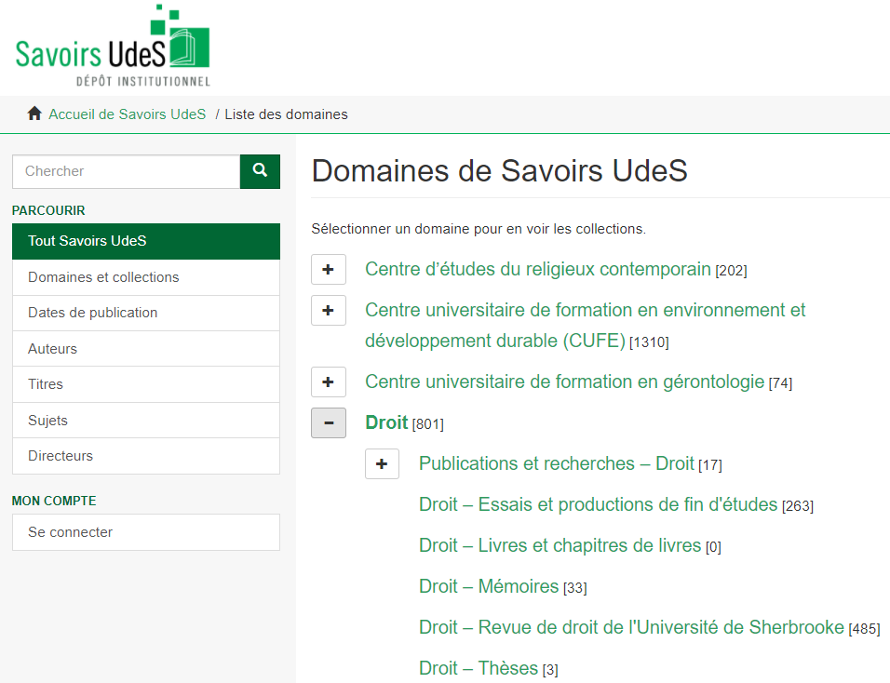
Notes:
Les dépôts institutionnels sont davantage adaptés pour la diffusion et la conservation des mémoires, thèses et autres publications scientifiques traditionnelles comme les articles.
Bien que tous les formats de fichiers puissent y être déposés, ces logiciels ne sont pas conçus pour la réutilisation d'objets numériques et rien de spécifique n'était mis en place pour les REL dans les BUQ impliqués dans la fabriqueREL.
Par conséquent, les REL étaient déposés dans les collections Publications et recherches des différentes facultés et étaient donc éparpillées dans le dépôt.
Un bordereau de dépôt généraliste était utilisé pour le dépôt des REL

Slide 7
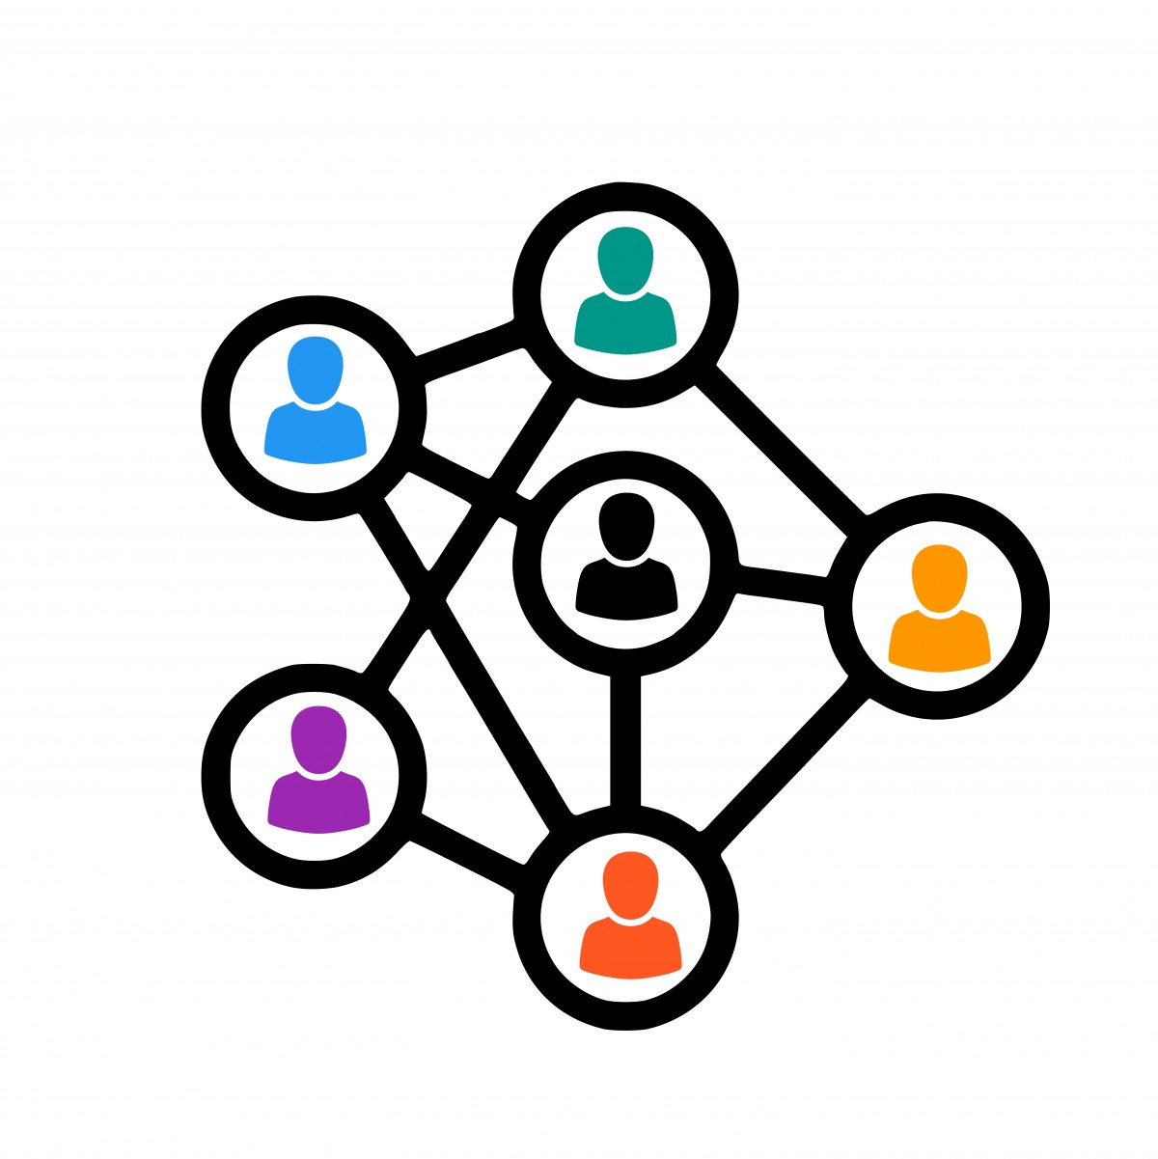
Contexte et situation initiale
Besoin d'échanger et d'arrimer les pratiques liées au dépôt des REL afin de faciliter le repérage et le moissonnage
Notes:
Au fil du temps, les besoins grandissaient au niveau des REL et le nombre de REL aussi : 20 REL dans Savoirs et 1 dans Papyrus
Tout a débuté dans la simplicité, avec le dépôt de13 manuels de physique en format texte, mais les formats des REL sont très variés et plusieurs cas de figure se sont présentés :
Un module Moodle de calcul intégral (UdeS)
Des vidéos (UdeM)
Des jeux pour la didactique des mathématiques (UdeM)
Une baladodiffusion accompagnée d’un guide de l’enseignant et d’un cahier d’apprentissage pour l’étudiant (UdeS)
Rapidement, il est apparut évident que l’utilisation d’un bordereau générique ne répondait pas à tous les besoins exprimés pour décrire les REL.
Par exemple, nous n’avions pas de champs dans le bordereau généraliste pour mettre en valeur certaines métadonnées importantes pour les REL.
Afin d’éviter de travailler chacun de notre côté et d’avoir nos réflexions sur la description des REL en vase clos, nous avons ressentis le besoin d’échanger entre nous et d’arrimer nos pratique en vue de faciliter le repérage et le moissonnage des REL produites dans les universités québécoises.

Slide 8
Un GT sur les métadonnées dédiées aux REL
Objectifs du GT :
convenir d’un schéma de métadonnées le plus prometteur selon les caractéristiques distinctives des REL
considérer les différents schémas de métadonnées existants dans les dépôts de REL canadiens et francophones pour faciliter le moissonnage
implanter dans leur dépôt respectif (dépôt institutionnel ou outil de diffusion d’objets numériques) un nouveau bordereau de dépôt exclusivement destiné aux REL
Notes:
Formation d’un groupe adhoc parmi les 3 établissements affiliés à ce moment-là (bottom-up).
Formation rapide et agile.

Slide 9
Méthodologie
Travail de recension de schémas de métadonnées liés aux REL
Comparaison et croisement avec les schémas de nos dépôts respectifs
Choix effectués :
  champs retenus
  s'ils sont requis, recommandés ou optionnels
  règles d'édition
  choix de vocabulaire contrôlé
Notes:
Nous avons été chercher les schémas de métadonnées suivants : eCampus Ontario, Ceres, OER Atlantic, Bneuf (outil de moissonnage), Concordia, compilation de recommandations de métadonnées REL lors d'un groupe de travail du Open Education conference 2020..., outils américains MERLOT, OER Commons, etc.
Une embuche rencontrée : pas accès au schéma détaillé de Pavillon du MES qui n'était pas encore sorti.
Choix du Dublin Core.
Choix de ce qui est requis, recommandé ou optionnel.

Slide 10
Section 2
Présentation du bordereau arrimé

Slide 11
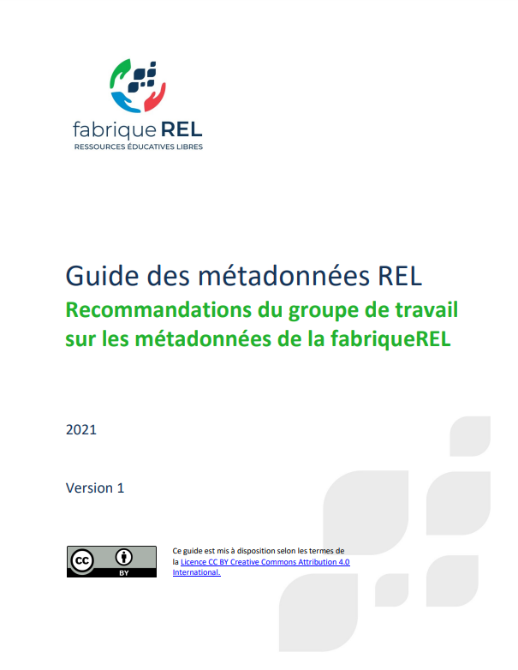
Pour accéder au document (dans une collection de REL) : http://hdl.handle.net/11143/18903
Notes:
http://hdl.handle.net/11143/18903
Le document s’adresse à : gestionnaire et personnel responsable de dépôt.
Se veut très accessible, car vocabulaire accessible, mais respecte les règles standards en bibliothéconomie.
Faciliter l’interopérabilité des systèmes (uniformisation, mais flexibilité en fonction des systèmes, minimiser les décisions subjectives).

Slide 12
Présentation du Guide des métadonnées REL
Aide-mémoire facile à consulter
Contient une liste des métadonnées regroupées en 3 catégories :
  Éléments requis (ex. Titre, Auteur)
  Éléments recommandés (ex. Niveau scolaire de la ressource)
  Éléments optionnels (ex. Identifiant ORCID d’auteur de la ressource)
Notes:
Structure du guide (les différentes sections : voir la TDM).
Arrimage avec Dublin Core.
Pour respecter chacun des dépôts, les recommandations se présentent à l’intérieur d’une échelle d’intégration à 3 niveaux :
Éléments requis (insister sur champs propre aux REL et ceux qui ont mené à plus de discussion)
Éléments recommandés
Éléments optionnels

Slide 13
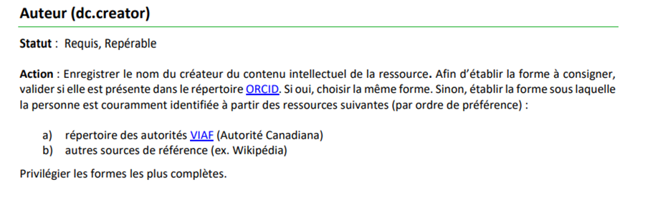
Présentation du Guide des métadonnées REL
Exemple d'un élément "requis"

Slide 14
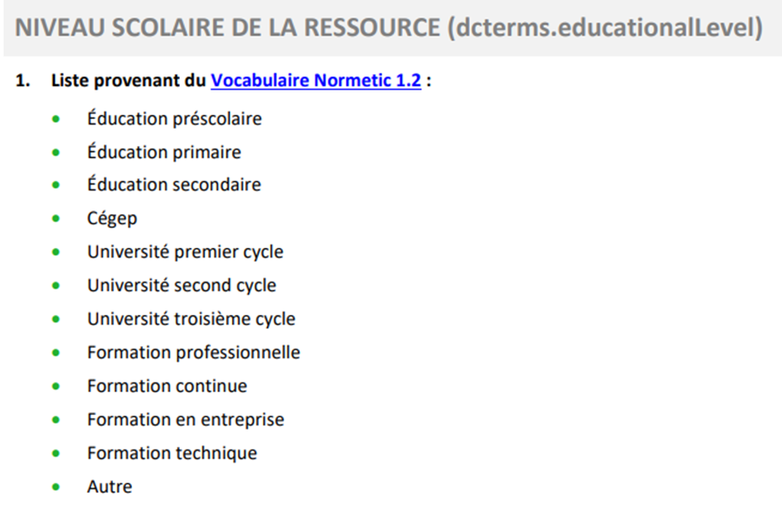
Présentation du Guide des métadonnées REL
Annexe avec les vocabulaires contrôlés suggérés, par exemple :

Slide 15


Présentation du Guide des métadonnées REL
Conformité avec la norme Dublin Core
Exemple d'un élément Dublin Core qualifié :
Exemple d'une extension "maison" :

Slide 16
Section 3
Exemples de mises en œuvre

Slide 17
Les REL à l'Université Laval
En 2020 :
Analyse des plateformes existantes pour le dépôt temporaire des REL (Corpus^{UL}, Kalos)
Décision de déposer les REL dans eCampus Ontario et de compter sur la diffusion faite par les professeurs, la fabriqueREL, les bibliothécaires, etc.
Les REL déposées dans eCampus Ontario l'ont été à partir de la version 1 de la fiche de métadonnées, avant la création du Guide des métadonnées REL

Slide 18
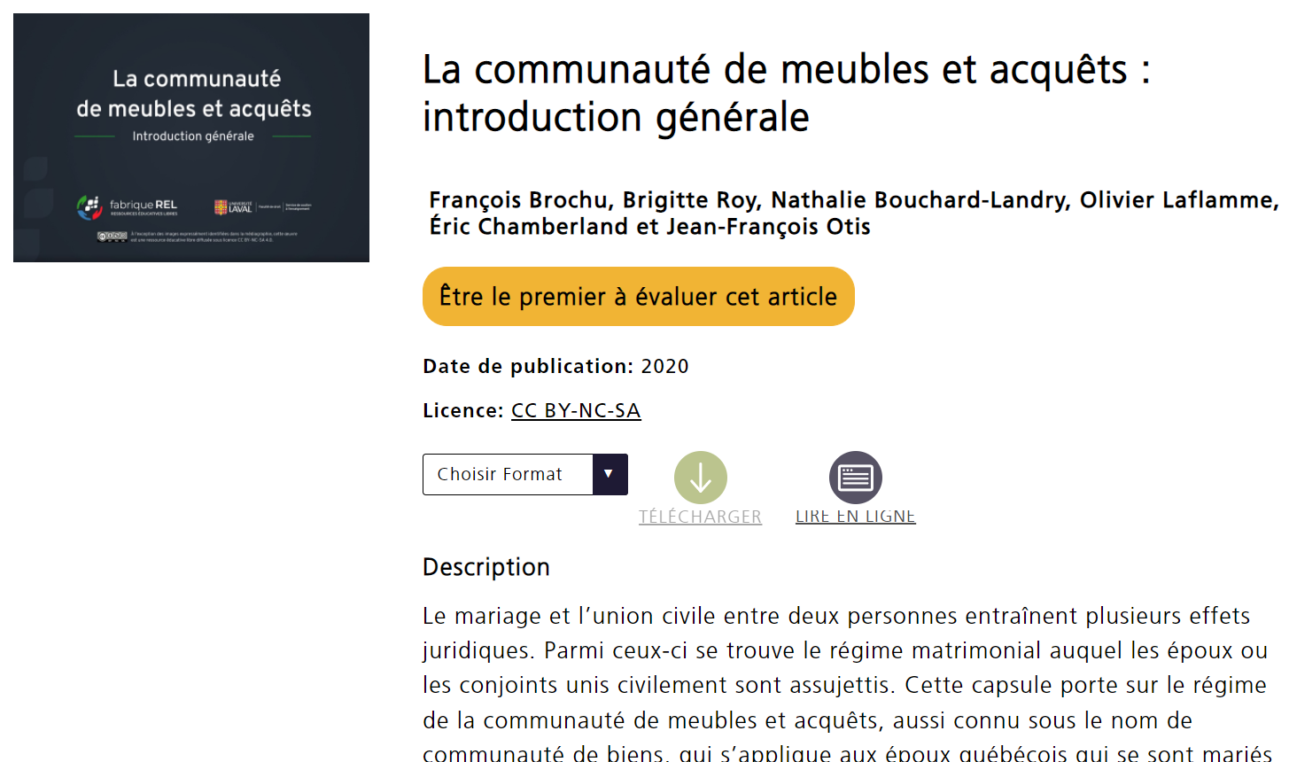
Les REL à l'Université Laval

Slide 19
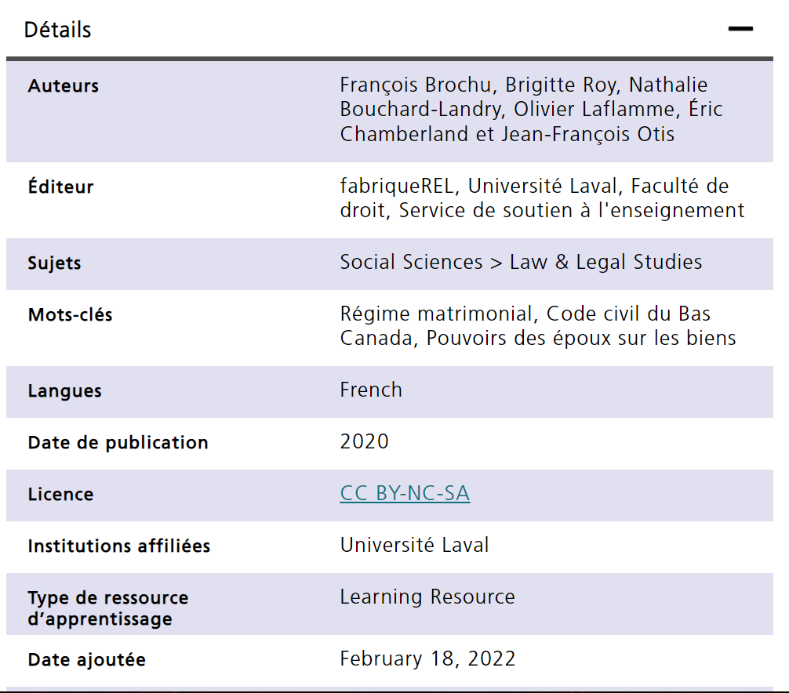

Slide 20
Les REL à l'Université Laval
En 2021 :
Les REL créées en psychoéducation signalées à partir d'un nouveau site Web créé par le Centre de services et de ressources en technopédagogie de la FSÉ et déposées dans eCampus Ontario
En 2022 :
Projet de modernisation du dépôt institutionnel Corpus^{UL} : évaluation de la possibilité de créer une collection pour les REL dans le dépôt

Slide 21
Dépôt de REL à l’UdeS
Réflexion qui a mené à l’implantation d’une collection de REL dans Savoirs UdeS : mise en place et retour sur l’expérience
Notes:
Situation initiale : REL étaient éparpillées dans le dépôt (par discipline).
Suite aux travaux du GT : création d’une collection exclusive aux REL.
Demande de l’adaptation de la part de toute l’équipe (tech en docu et bib).
Processus en continu en fonction des cas de figures qui arrivent (ex. : balado : quel est le document principal? etc.).
À partir du moment de la création de collection, le comité de pilotage de la bibliothèque a commencé à s’intéresser au dossier REL.
C’est un nouveau mouvement à UdeS de vouloir partager les outils d’enseignement (REL/REN). Le comité de pilotage avait suggéré la mise sur pied d’un nouveau dépôt pour les REL et autres objets pédagogiques. Pour le moment, c’est encore considéré comme un pilote et la situation est suivie et réévaluée.

Slide 22
Dépôt de REL à l’UdeS
En 2020 :
Le dépôt institutionnel Savoirs UdeS apparait comme la meilleure option possible pour le dépôt des REL à l’UdeS à court terme
Utilisation d’un bordereau de dépôt généraliste pour décrire les REL
Dépôt des REL dans les collections Publications et recherches des différentes facultés (pas de regroupement)
Notes:
À l’été 2020, en pleine implantation de la PPS, l’UdeS est la première université à avoir des REL à déposer.
Le dépôt institutionnel Savoirs UdeS apparait comme la meilleure option possible pour le dépôt des REL à l’UdeS à court terme
Utilisation d’un bordereau de dépôt généraliste pour décrire les REL, mais nous nous rendons rapidement compte que ce bordereau ne répond pas à tous les besoins pour les REL
Dépôt des REL dans les collections Publications et recherches des différentes facultés (pas de regroupement). Ainsi, une REL en physique était déposée dans la collection Faculté des sciences – Publications et recherches.

Slide 23
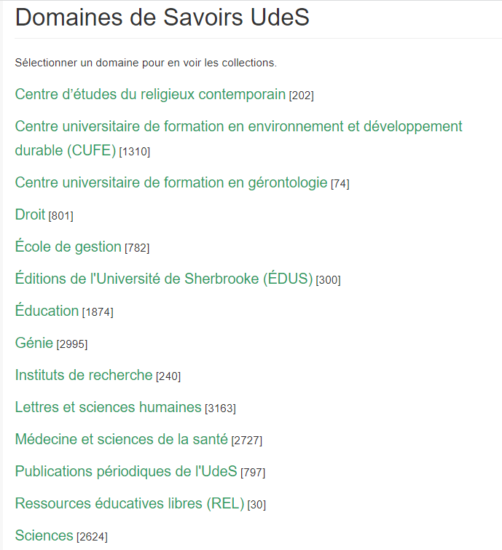
Contexte à l’UdeS
En 2021 :
Adaptation constante de la part de toute l’équipe de Savoirs
Suite aux travaux et recommandations du GT, une collection Ressources éducatives libres (REL) est créée
Notes:
Adaptation constante de la part de toute l’équipe de Savoirs en fonction des cas de figures qui se présentent (ex. : balado : quel est le document principal?)
Suite aux travaux et recommandations du GT, une collection Ressources éducatives libres (REL) est créée permettant ainsi de regrouper les REL et de les distinguer des publications scientifiques traditionnelles comme les articles
Désir d’intégrer les REL à la Directive relative au dépôt institutionnel Savoirs UdeS 2600-060, donc l’approbation des membres du comité de pilotage de Savoirs est nécessaire
Les membres du comité de pilotage sont très axés Recherche et sont réticents à mélanger les REL aux productions scientifiques traditionnelles et le dépôt des REL dans Savoirs ne fait pas l’unanimité
Toutefois, la Directive relative au dépôt institutionnel Savoirs UdeS 2600-060 permet le dépôt dans Savoirs des documents qui ont produits dans le cadre d’activités de recherche ou d’enseignement. Les documents doivent être de nature scientifique ou de création et ne doivent pas être de nature éphémère.
C’est un nouveau mouvement à UdeS de vouloir partager les outils d’enseignement (REL). Un changement de posture est amorcé : à suivre.
La mise sur pied d’un autre dépôt pour les REL et autres objets pédagogiques a été évoquée, mais ni le SBA ni le STI disposent des ressources humaines nécessaires actuellement. Par ailleurs, d’autres services de l’UdeS, comme le SSF, pourraient être impliqués
Nouveau poste de cadre pour le soutien à la recherche

Slide 24
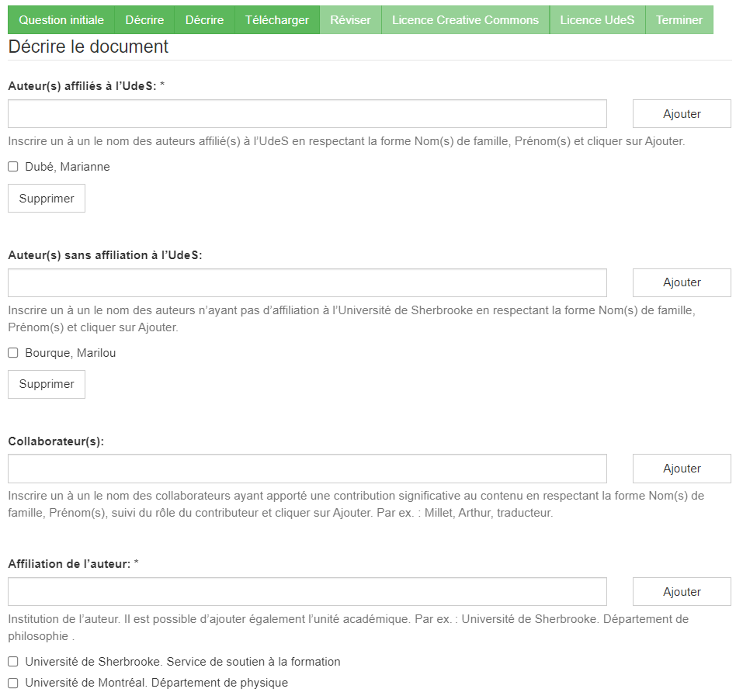
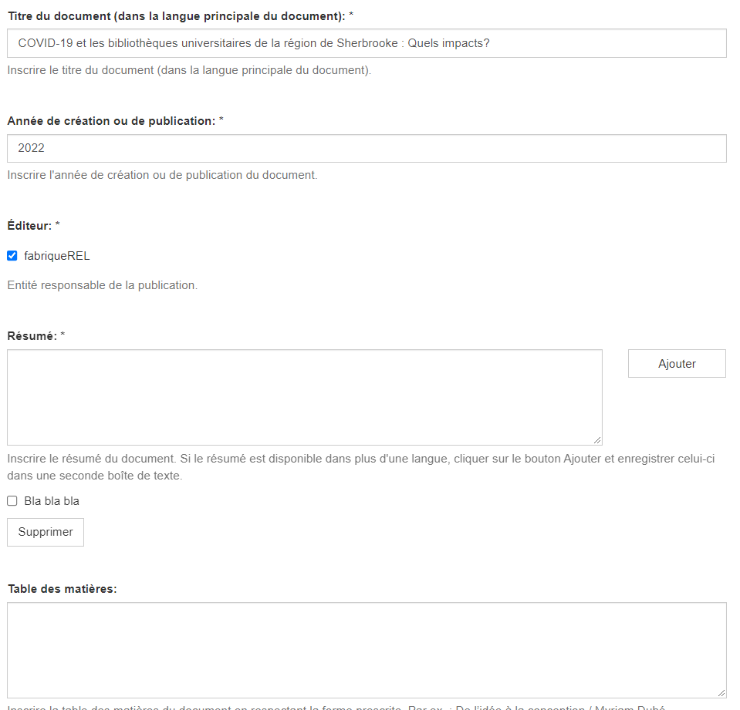
Bordereau de l’UdeS
Notes:
Exemple du bordereau de dépôt pour les REL à UdeS

Slide 25
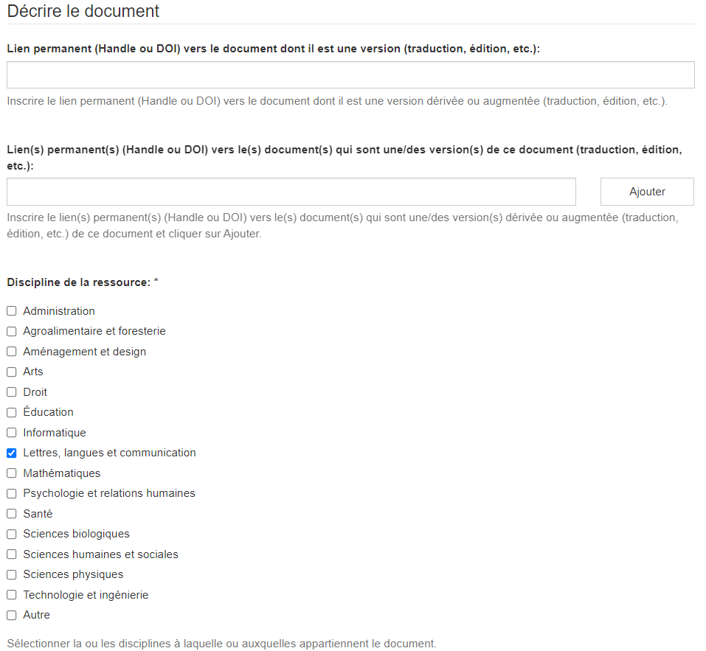
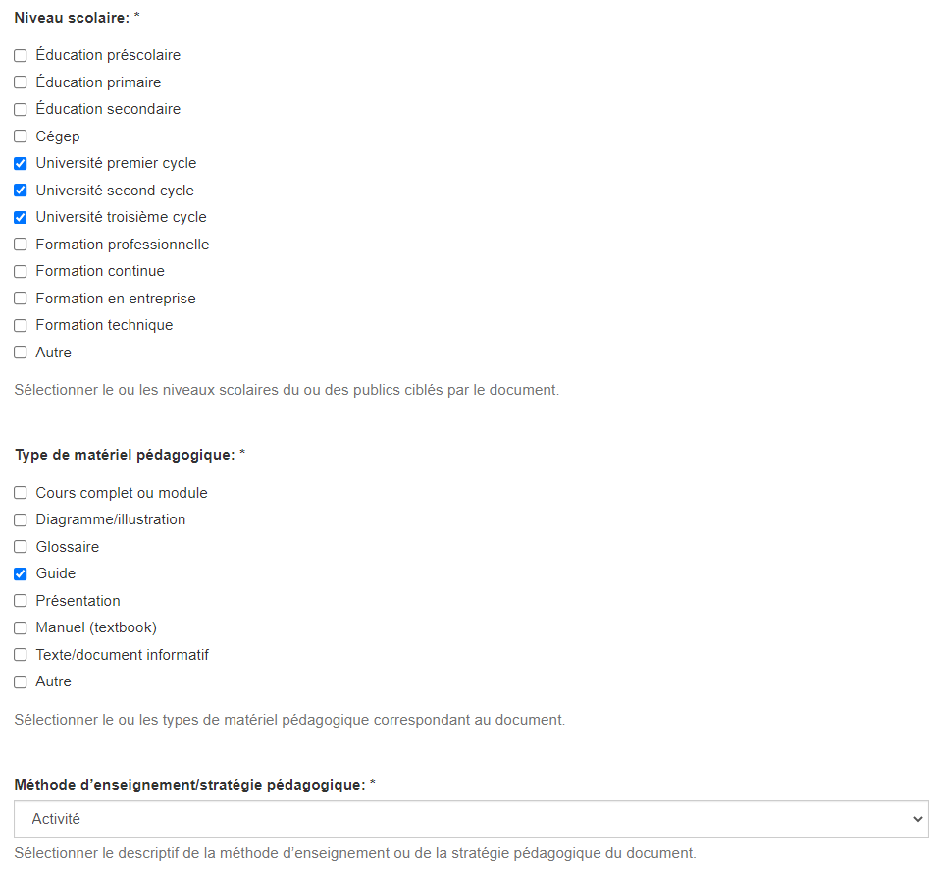
Notes:
Exemple du bordereau de dépôt pour les REL

Slide 26
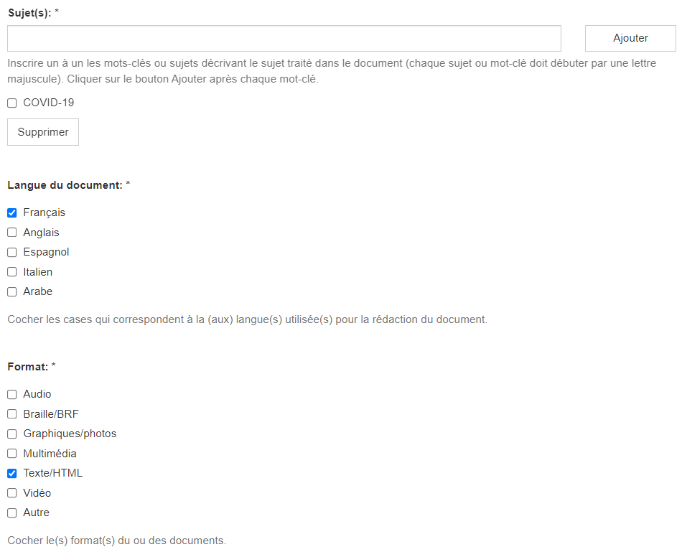
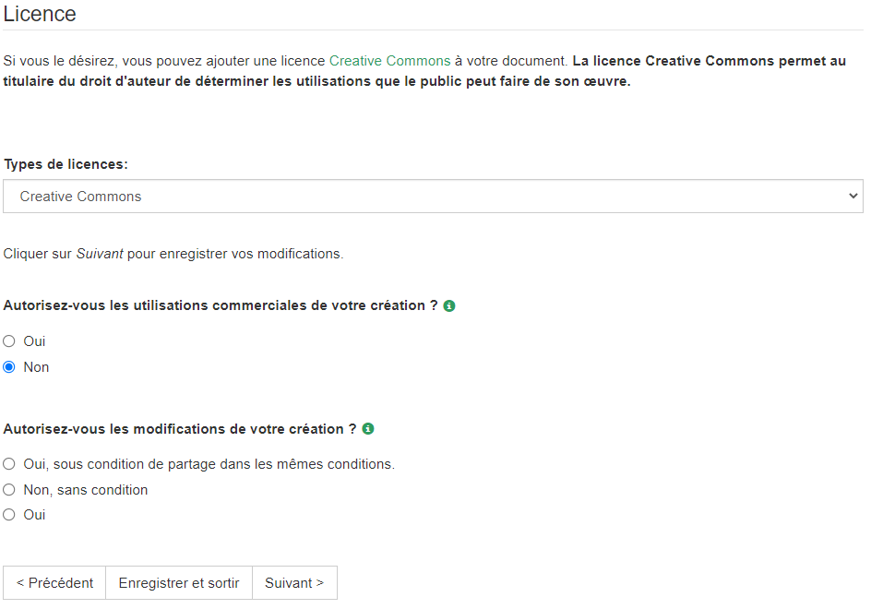
Notes:
Exemple du bordereau de dépôt pour les REL

Slide 27
Dépôt de REL à l'UdeM
En 2020 : dépôt d'une REL dans Papyrus, produite avec la fabriqueREL. Constats :
  Dspace n'est pas très convivial pour les objets multimédias
  La structure de Papyrus ne nous permet pas d'intégrer facilement un schéma de métadonnées de REL
En 2021 : discussion et planification d'un projet pilote d'une collection de REL dans Calypso (ContentDM)
En 2022 : projet pilote Calypso - intégration de REL dans la collection créée

Slide 28
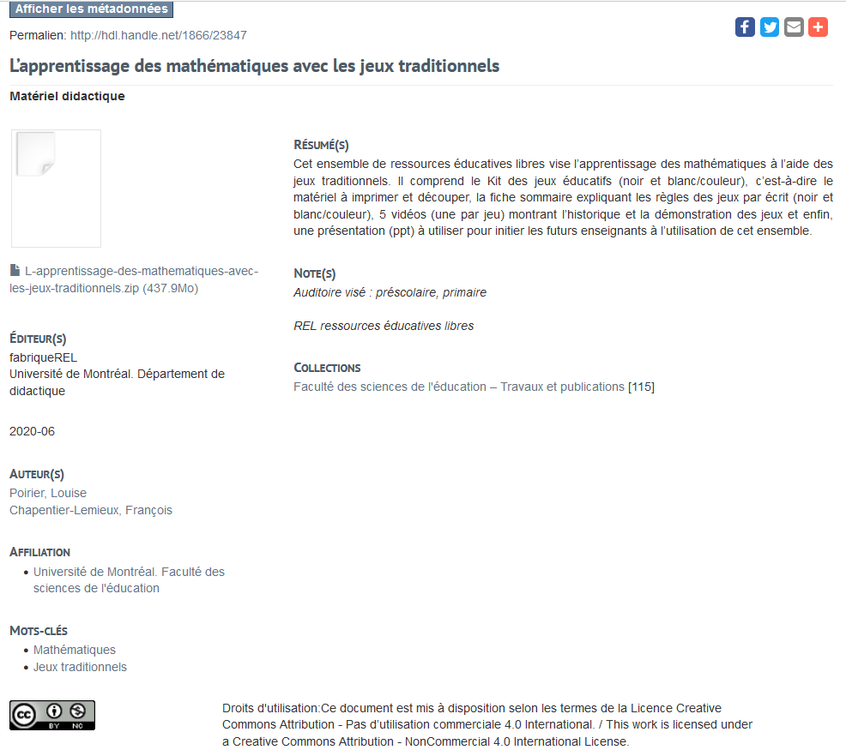
1er test dans le dépôt institutionnel Papyrus
Notes:
Pour visualiser l'ensemble des documents de cette REL, il faut télécharger le fichier zip, dézipper et regarder fichier par fichier. Pas très convivial.
Certains champs propres aux REL ne sont pas présents, car on a tenté d'entrer des métadonnées de REL dans un schéma de métadonnées conçu pour de la documentation savante (articles, thèses et mémoires, etc.).

Slide 29
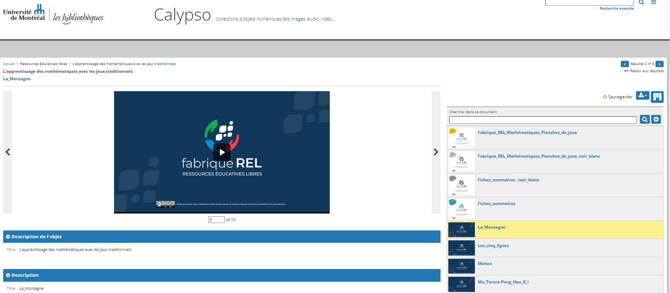
1er test dans Calypso
Notes:
La même REL maintenant déposée dans Calypso permet une meilleure visualisation des différents documents multimédias de la REL.
Nous avons pu intégrer le schéma de métadonnées de REL produit avec le sous-groupe, sans impact sur les autres collections de Calypso.

Slide 30
Ce que l’avenir nous réserve?
Continuer le développement (bonifier le guide)
Voies d’avenir : données liées, LMRI, Normetic
Projet du MES : portail et/ou dépôt (?)
Autre collaboration via le sous-comité des bibliothèques (BCI) pour un dépôt mutualisé (?)

Slide 31
Merci
Pour citer ce document :
GT sur les métadonnées. (2022). Déposer et diffuser des REL au Québec :
présentation d’un travail d’arrimage d’un schéma de métadonnées. [Support de présentation]. FabriqueREL. CC BY.

